Slide 1
计算机网络

Slide 2
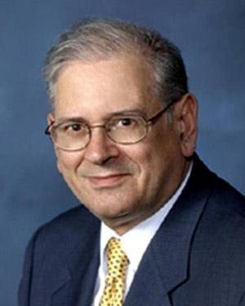
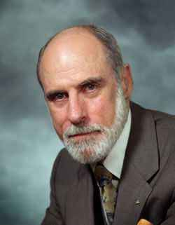

Figures of today
Robert E. Kahn
Vinton G. Cerf
2004 ACM Turing Award

Slide 3














知识回顾
因特网和组成
  结构视图
  主机/端系统
  路由/交换设备
  链路/媒介
网络边缘
  端系统
  接入网/物理媒体
网络核心
  电路交换
  分组交换
  网络的网络:层级接入
mobile network
global ISP
home
network
regional ISP
institutional
network

Slide 4
1.4 时延/丢包/吞吐量
1.5 协议层次/服务模型
1.6 面向攻击的网络
1.7 因特网的发展历史

Slide 5

1.4 时延、丢包和吞吐量
1.4.1 分组交换网络中的时延
  时延的概念：
    Network delay is an important design and performance characteristic of a computer network or telecommunications network. The delay of a network specifies how long it takes for a packet of data to travel across the network from one node or endpoint to another. ——Wikipedia
  时延的影响：
    实时服务(real-time service)：
      视频语音、地图导航…
      时延要少
    其他服务：
      Web浏览、电子邮件…
      可以容忍一定的时延

Slide 6

1.4 时延、丢包和吞吐量
1.4.1 分组交换网络中的时延
  Q1: 在10Mb的线路中和100M的线路中，1bit数据传播的速度哪个更快？
  Why?
10MBps
100MBps
这是神马速度？

Slide 7
1.4 时延、丢包和吞吐量
1.4.1 分组交换网络中的时延
  Q2: 在10Mb的线路中和100M的线路中，10M bit数据传输的速度哪个更快？
  Why?
10Mbit
10MBps
10Mbit
100MBps

Slide 8
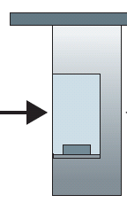
1.4 时延、丢包和吞吐量
1.4.1 分组交换网络中的时延
传播和传输时延的区别：汽车车队的类比
100 km
100 km
  车~bit;
  车队 ~ packet
10车车队
收费站1
收费站2
收费站通过汽车所需时间：
汽车在高速路的平均速度：
ETC收费站每12s 对1辆车完成收费
人工收费站每60s 对1辆车完成收费
100 km/hr
1000 km/hr
  case1
  case2
传输时延:
传播时延:
总 时 延:
2 mins
60 mins
62 mins
传输时延:
传播时延:
总 时 延:
10 mins
6 mins
16 mins
问题：两种情况下整个车队到达第2个收费站分别需要多长时间?

Slide 9

1.4 时延、丢包和吞吐量
1.4.1 分组交换网络中的时延
  时延的原因(4)
A
B
分组在链路上“奔跑”完全程所需的时间 (μs-ms)
链路长度d，传播速度s
d_{prop}=d/s
传播

Slide 10
1.4 时延、丢包和吞吐量
1.4.1 分组交换网络中的时延
  时延的原因(3)
A
B
设：输出链路带宽为R
则：将长度为L的分组发送到链路中所需的时间(ms)
d_{trans}=L/R
传输
时延

Slide 11
1.4 时延、丢包和吞吐量
1.4.1 分组交换网络中的时延
  时延的原因(2)
A
B
排队等待接点的输出链路发送数据分组所需的时间(ms~s~min)
取决于节点的拥塞状况
排队
时延

Slide 12
1.4 时延、丢包和吞吐量
1.4.1 分组交换网络中的时延
  时延的原因(1)
A
B
(1) 对数据分组进行差错检验
(2) 通过首部地址选择输出链路
取决于节点的处理性能
一般在毫秒数量级(ms)
节点处理
时延

Slide 13
1.4 时延、丢包和吞吐量
1.4.1 分组交换网络中的时延
  时延的类别
A
B
传输
传播
节点处理
排队
d_{nodal} = d_{proc} + d_{queue} + d_{trans} + d_{prop}

Slide 14
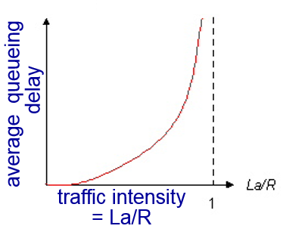

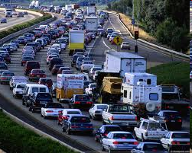
1.4 时延、丢包和吞吐量
1.4.2 排队时延和分组丢失
A
分组为什么会排队？
  节点的输入速度大于输出速度
每秒a个长度为L的分组入队
传输速度R
La/R ~ 0
流量强度：La/R
小于1？
大于1？
La/R -> 1

Slide 15
1.4 时延、丢包和吞吐量
1.4.2 排队时延和分组丢失
A
分组为什么会丢失？
  节点(如路由器)的缓存限制
分组丢失了怎么办？
  可靠传输：重传
    谁来重传？
    第3章重点介绍
  不可靠传输：不重传
Buffer: finite space

Slide 16
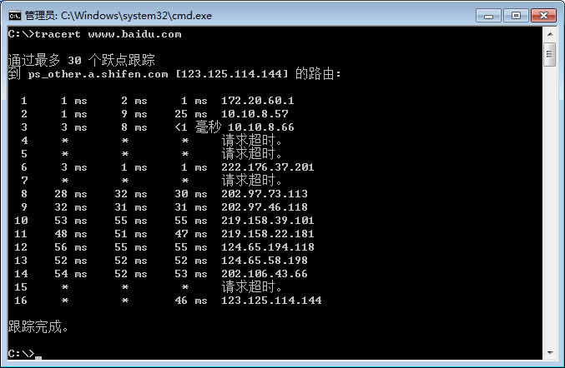
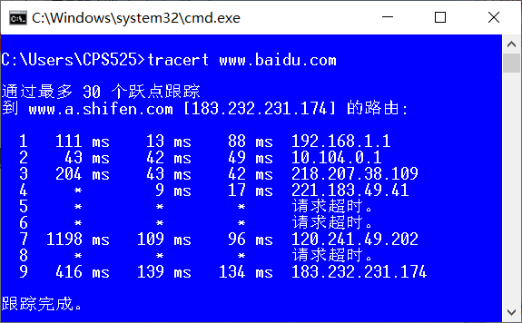
1.4 时延、丢包和吞吐量
1.4.3 端到端时延
end to end delay
  实际网络中的时延和丢失是什么样子的？
  可测试：traceroute (tracert) 目标主机（往返时延）
  Linux/Windows 命令行
    第4章的上机实验会进行分析验证
3 probes
3 probes
3 probes

Slide 17

Break...

Slide 18

1.4 时延、丢包和吞吐量
1.4.4 网络吞吐量
throughput
  吞吐量：网络的发送和接收端传输数据的速率
    瞬时吞吐量：某个时间间隔内
    平均吞吐量：一段较长时间内
客户端接收数据
传输速率 Rs bps
传输速率Rc bps
服务器发送数据

Slide 19
1.4 时延、丢包和吞吐量
1.4.4 网络吞吐量
R_{s} < R_{c} What is average end-end throughput?
R_{s} bits/sec
R_{c} bits/sec
R_{s} > R_{c} What is average end-end throughput?
R_{s} bits/sec
R_{c} bits/sec
瓶颈链路
约束着整个端到端的链路吞吐量

Slide 20
1.4 时延、丢包和吞吐量
1.4.4 网络吞吐量
因特网的实际情况：
  主干网的速度很高
    远远大于接入网
  连接的瓶颈在于接入网
R_{s}
R_{s}
R_{s}
R
R_{c}
R_{c}
R_{c}
10 connections (fairly) share backbone bottleneck link R bits/sec

Slide 21
1.4 时延/丢包/吞吐量
1.5 协议层次/服务模型
1.6 面向攻击的网络
1.7 因特网的发展历史

Slide 22
1.5 协议层次和服务模型
1.5.1 分层的协议体系结构
Layering protocols
Networks are complex!
many “pieces”:
  hosts
  routers
  links of various media
  applications
  protocols
  hardware, software
Question:
Is there any hope of organizing structure of network?
Or at least our discussion of networks?
What’s your idea?
Also, there are many problems to deal with!

Slide 23
1.5 协议层次和服务模型
1.5.1 分层的协议体系结构
确保正确传输需要解决很多细节问题，例如:
  网络寻址
  传输同步
  速度匹配
  消息编码
  分组排序
  差错检验
  分组时延和丢失
  拥塞控制
  网络的兼容和互操作性
  …

Slide 24
1.5 协议层次和服务模型
1.5.1 分层的协议体系结构
  打个比方：航空旅行的组织
票务(购买)
行李(托运)
舱门(登机)
跑道(起飞)
飞机(巡航)
票务(投诉)
行李(认领)
舱门(离机)
跑道(着陆)
飞机(巡航)
空中飞行
a series of steps

Slide 25
1.5 协议层次和服务模型
1.5.1 分层的协议体系结构
  打个比方：航空旅行的组织
票务(购买)
行李(托运)
舱门(登机)
跑道(起飞)
飞机(巡航)
票务(投诉)
行李(认领)
舱门(登机)
跑道(降落)
飞机(巡航)
票务
行李
舱门
起降
飞机(巡航)
飞机(巡航)
巡航
机场
中间经停站点
机场
分层的优点/特点:
  每层专注于一个(类)服务
  通过本层活动体现
  依赖于下一层服务

Slide 26










1.5 协议层次和服务模型
1.5.1 分层的协议体系结构
  打个比方：邮局信件(postal mail)
Layer 1
Alice
Writing Reading
Bob
Layer 2
Encapsulation/Addressing
Layer 3
Delivery
Layer 4
Transport

Slide 27
1.5 协议层次和服务模型
1.5.1 分层的协议体系结构
  为什么要分层？
    解决复杂问题的有效方法
    可把复杂问题分成小问题，分而治之
  网络通信协议分层的好处：
    各类问题独立处理
    灵活性好
      e.g. 某层的变化不会影响其它层
    机构上可以分割开
    易于实现和维护
    易于促进标准化工作
从软件工程师的角度来审视：如何解决“复杂”问题？

Slide 28
1.5 协议层次和服务模型
1.5.1 分层的协议体系结构
重点概念
应用层
应用层
表示层
会话层
运输层
运输层
网络层
自顶向下方法
网络层
数据链路层
数据链路层
物理层
物理层
Internet: TCP/IP
ISO/OSI参考模型
事实上的标准体系
理论上的标准体系

Slide 29
1.5 协议层次和服务模型
1.5.1 分层的协议体系结构
开放系统互联参考模型(ISO/OSI)
应用层
用户接口
http ftp web telnet snmp pop smtp X.400 dns
7
表示层
数据定义
JPEG ASCII TIFF GIF MPEG 加密
6
5
会话层
会话控制
RPC SQL NetBios ASP JSP
4
运输层
数据传输控制
TCP UDP SPX
3
网络层
数据包传递；网络编址；路由信息交换
IP IPX
2
数据链路
链路传输数据，MAC 编址
ATM PPP IEEE802.3/802.2/ 802.5/802.2
1
物理层
物理设备间传送比特流
IEEE802.3 EIA/TIA FDDI

Slide 30
1.5 协议层次和服务模型
1.5.1 分层的协议体系结构
应用层
为应用程序提供服务
  针对不同的网络应用
  对消息编码进行规约
  主机之间的工作流程
  ……
运输层
网络层
数据链路层
物理层
TCP/IP: 5层体系

Slide 31
1.5 协议层次和服务模型
1.5.1 分层的协议体系结构
应用层
运输层
主机之间的可靠数据传输
  错误检测
  分组次序
  分组重传
  拥塞控制
  传输复用……
主机之间的不可靠数据传输
  尽最大努力交付
  ……
网络层
数据链路层
物理层
TCP/IP: 5层体系

Slide 32
1.5 协议层次和服务模型
1.5.1 分层的协议体系结构
应用层
运输层
网络层
网络互联
  拥塞控制
  网络寻址
  网络路由
  ……
数据链路层
物理层
TCP/IP: 5层体系

Slide 33
1.5 协议层次和服务模型
1.5.1 分层的协议体系结构
应用层
运输层
网络层
数据链路层
数据通信的控制
  差错检验
  数据编码
  信道复用
  ……
物理层
TCP/IP: 5层体系

Slide 34
1.5 协议层次和服务模型
1.5.2 数据的封装
encapsulation
重点概念
应用层
Message
报文(任意长度)
……
运输层
h_{T}
message’
Segment
报文段(20~1480 bytes )
网络层
h_{N}
Segment
Datagram
数据报：~1500Bytes
链路层
h_{L}
Datagram
Frame
帧
物理层
比特流
bits~01010111001110……
TCP/IP: 5层体系

Slide 35

1.5 协议层次和服务模型
1.5.2 数据的封装和解析
en/de~capsulation
一个分组的旅程：栈式解析/封装
应用层
运输层
网络层
链路层
物理层
报文
应用层
运输层
网络层
链路层
物理层
h_{T}
报文段
h_{T}
h_{N}
数据报
h_{N}
h_{L}
端系统
帧
h_{L}
端系统
比特流
数据报
h_{N}
网络层
链路层
物理层
链路层
物理层
交换机
帧
h_{L}
帧
h_{L}
路由器

Slide 36
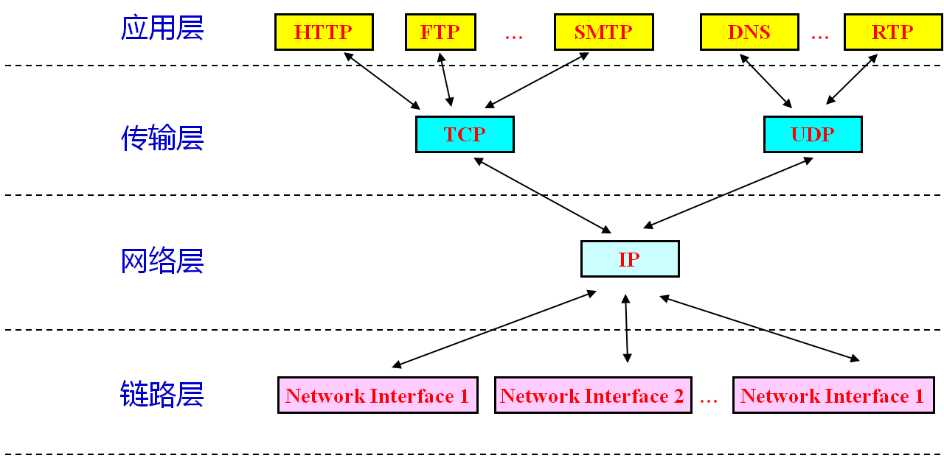
1.5 协议层次和服务模型
1.5.3 TCP/IP协议族
TCP/IP:协议族
alternative
下层协议为
上层协议
提供服务

Slide 37
1.5 协议层次和服务模型
1.5.3 TCP/IP协议族
TCP/IP:协议族
丰富多样的网络应用
两种传输协议
开放
互联
IP
统一的网际互联标准
五花八门的通信网络
不用的物理媒体

Slide 38
1.4 时延/丢包/吞吐量
1.5 协议层次/服务模型
1.6 面向攻击的网络
1.7 因特网的发展历史

Slide 39
本讲总结
A
B
网络的时延
  节点处理时延
  排队时延
  传输时延
  传播时延
分组的丢失
吞吐量
协议体系结构
  分层的意义
  TCP/IP五层协议体系
传输
传播
节点处理
排队
报文
应用层
运输层
网络层
链路层
物理层
报文段
ht
数据报
hn
帧
hl
端系统
比特流

Slide 40
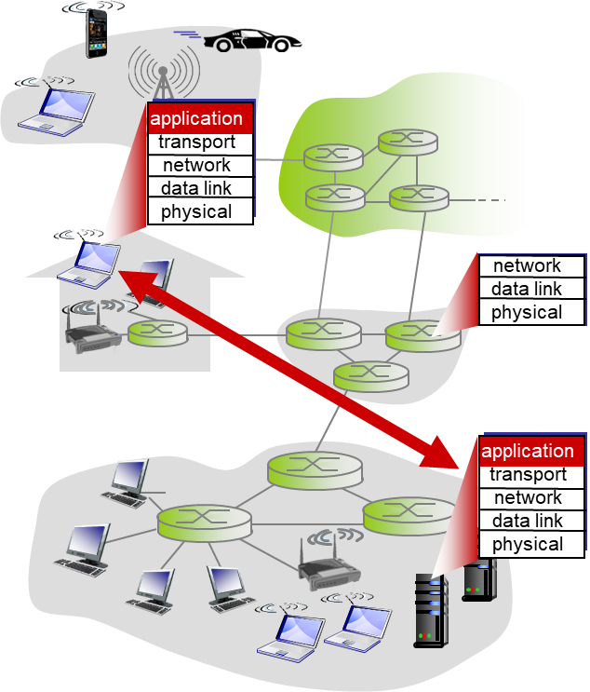
下讲预告
我们开始学习应用层
  应用层协议原理
    网络应用程序的体系结构
    进程之间如何进行通信
    应用层依赖的传输服务
  Web和超文本传输协议
    HTTP协议简介
    客户端与服务器的交互：请求和相应
    非持久性连接和持久性连接
    HTTP报文格式
    用户与服务器的交互cookie
    Web缓存
    条件get方法

Slide 41
课外作业
教科书，第1章
  v8第46页(v7-P47，v6-P48)，习题P1
    设计并描述自动柜员机ATM(Client)和银行中央计算机(Server)之间的应用层协议。你设计的协议应当允许：
      验证用户帐户(卡号)和口令
      查询用户账目(这些都在Sever中维护)
      支取账目(即向用户支付现金)
      能够处理余额不足的问题
    作业内容：//假设网络是可靠的，数据传输不会产生差错
      定义ATM和Server之间交换的报文(message)
      描述ATM和Server之间采取的动作(action)
    提交方式：Email 正文+附件 to 子鸿学长(916662613@qq.com ) DDL: 2025.03.2 23:00
    附件命名：学号-姓名-作业1.docx/pdf

Slide 42

Q & A

